Slide 1
Grupo piloto de comunicación social

Slide 2
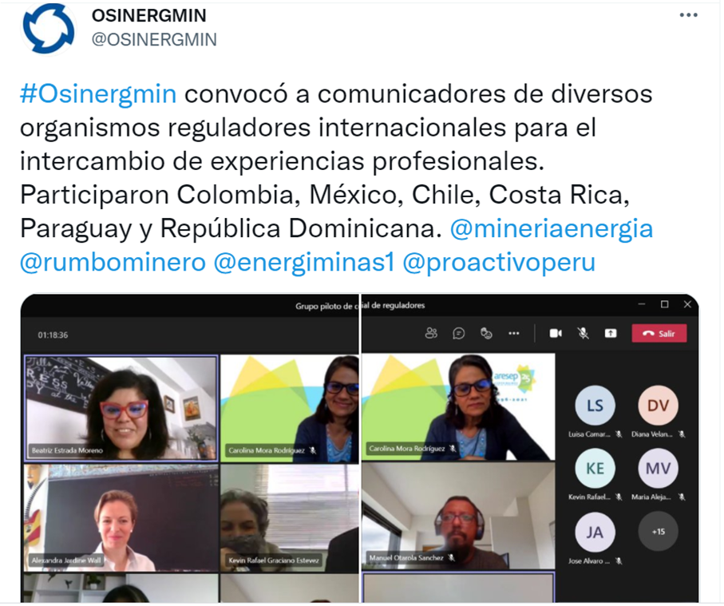
Grupo piloto de comunicación social
La iniciativa se lanzó en la pasada Asamblea General de la ARIAE en junio de 2021
A la convocatoria respondieron 7 países y 9 instituciones
La primera reunión fue en junio de 2021 y la última fue en noviembre de 2021 con un total de 8 reuniones
Resultado: mayor interacción entre los miembros lo que permitió escalar acciones de coordinación multinivel (redes sociales, iniciativas internacionales, etc.)

Slide 3
Participantes
Chile: Comisión Nacional de Energía(CNE) y la Superintendencia de Electricidad y Combustibles (SEC)
Colombia: Comisión Reguladora de Energía y Gas (CREG) y la Superintendencia de Servicios Públicos Domiciliarios (SSPD)
Costa Rica: Autoridad Reguladora de Servicios Públicos (ARESEP)
México: Comisión Nacional de Hidrocarburos (CNH)
Paraguay: Viceministerio de Energía y Minas
Perú: Organismo Supervisor de la Inversión en Energía y Minería (Osinergmin)
República Dominicana: Superintendencia de Electricidad (SIE)

Slide 4
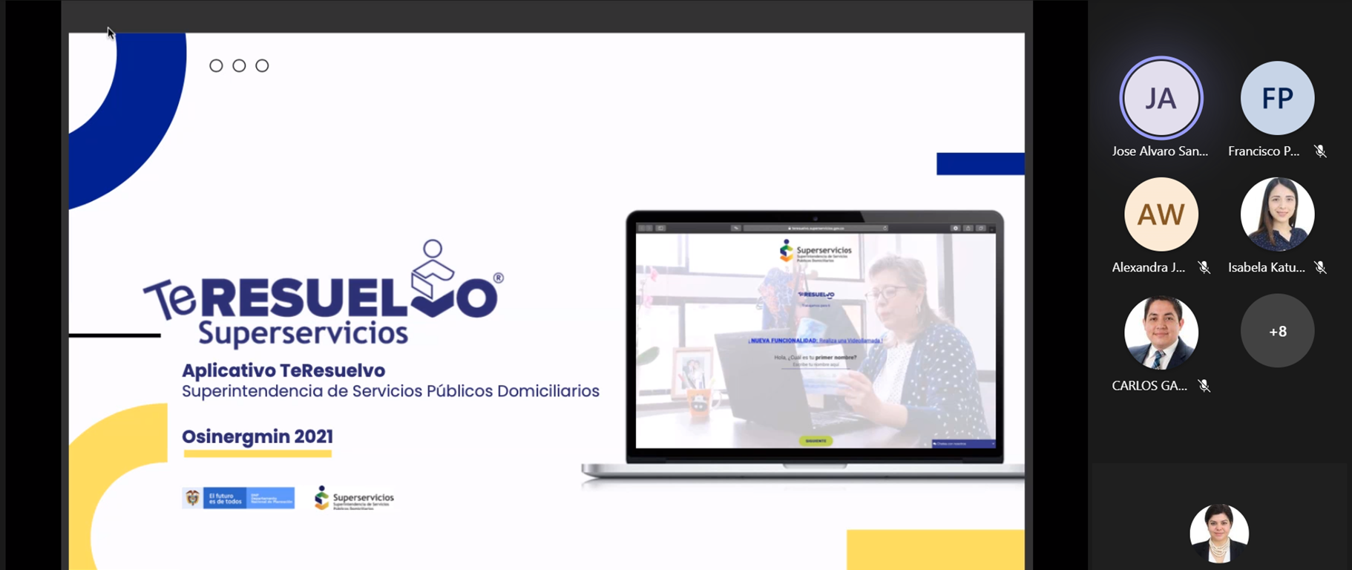
Programa 2021
Acercamiento a los usuarios:
Programas con perspectiva de género (CNE)
Estrategias de territorialidad y atención a grupos de población (ARESEP)
Programas de formación educativa (Osinergmin)
Relacionamiento con medios de comunicación:
Indicadores de reputación mediática (Osinergmin)
Respuesta a temas de coyuntura:
Respuesta a crisis (participantes)
El nuevo usuario digital:
Datos abiertos (CNE)
Canales de comunicación (CNH)
Uso de redes durante la pandemia y “Te resuelvo” (SSPD)

Slide 5
Programa 2022
Sumar a nuevos miembros
Realizar reuniones con la línea base del programa de 2021
Trabajar acciones conjuntas: campaña de educación en energía para niños
Producir materiales de comunicación: Tool kit de comunicadores
Desarrollar capacitaciones: charlas con especialistas y peer reviews
Trabajar conjuntamente rumbo al 8° Foro Mundial de Regulación de Energía( Lima, marzo de 2023)

